Slide 1
诺文能源云平台
西安诺文电子科技股份有限公司
2018年7月6日星期五

Slide 2
内容
能源云平台是什么？
能源云平台的组成
  业务平台
  运营平台
  用户平台
应用系统
  客户系统
  用户系统
  运维系统
平台目标

Slide 3
能源云平台是什么？
能源云平台提供能源管理与营收的云端解决方案。
适用于自来水公司、电力公司、热力公司、物业管理公司、企事业单位的管理、计收费、增值、公共服务业务。
客户/用户
物业公司
自来水公司
企业
事业单位
人民群众
电力公司

Slide 4
能源云平台的组成
能源云平台由三个可独立部署子平台组成。
业务平台
用户平台
运营平台

Slide 5
业务平台
业务平台提供能源管理行业业务支撑。
企业可以建立独立的业务平台（大型），也可以使用公共业务平台组建企业系统。
业务平台
收费类业务
管理类业务
服务类业务
增值类业务

Slide 6
收费类业务
收费类业务
能源收费
水费
电费
物业收费
物业管理费
服务收费
卫生费
燃气费
供热费
电梯运行费
车辆管理费
……
代收费
维修费
……
收视费
……

Slide 7
管理类业务
管理类业务
档案管理
住房档案
用户档案
经营管理
经营报表
表具档案
财务报表
分析报表
异常报表

Slide 8
服务类业务
服务类业务
报装服务
能源接入
能源断接
维修服务
便民服务
自助服务
上门服务
移动服务
增减容量
网络服务

Slide 9
增值类业务
增值类业务
广告业务
自助机广告
移动广告
代办业务
代购水电
代收商品
社区商业

Slide 10
运营平台

Slide 11
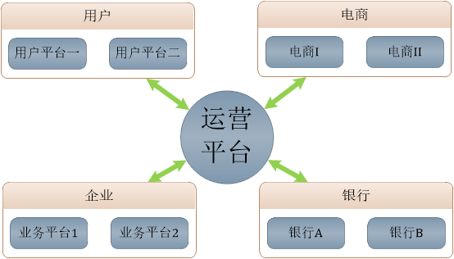
运营平台
能源平台调度系统——是用户、企业（客户）、电商、银行之间通信的桥梁。
信息安全的保证。

Slide 12
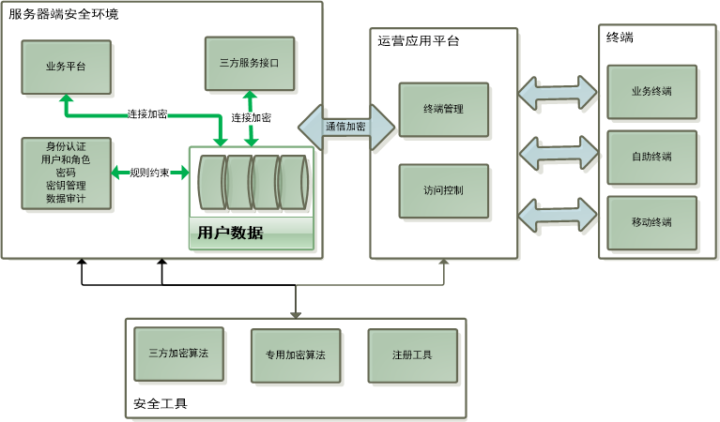
运营平台
安全机制

Slide 13
用户平台
为移动应用（APP、微信）提供平台支撑。
支持按地域分布式部署。
用户平台
移动用户
住房信息
消息
订单

Slide 14
应用系统
应用系统是以平台为支撑的提供给客户、用户或运维人员使用的终端系统。
应用系统
客户系统
用户系统
运维系统

Slide 15
客户系统
能源管理系统
水务管理系统
工作流程管理系统
自助终端系统
信息服务系统
抄表收费APP
广告机充值系统
报装管理系统
……

Slide 16
用户系统&运维系统
用户系统
能源云信（微信应用）
用户查询系统
能源管家APP
运维系统
实施辅助系统
远传表调试APP
运营管理系统

Slide 17
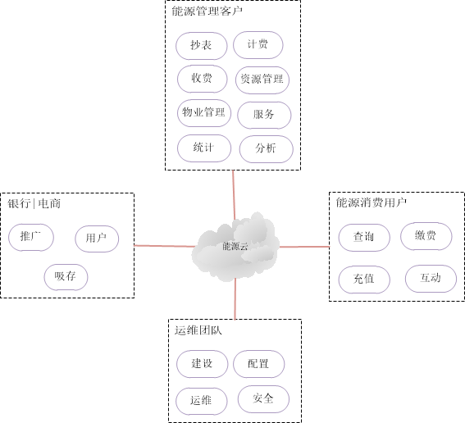
平台目标

Slide 18
The end
The End
谢谢！
Notes:
我的讲述结束。谢谢大家。

